Slide 1
Асинхронност и заявки в JavaScript
Димитър Mитев

Slide 2
Асинхронност в JS
JS се изпълнява само на 1 процесорна нишка
Операции, които отнемат повече време, могат да блокират процеса
В JS може да се използва асинхронност
Дълги операции се разделят на по-къси
Отлагаме изпъленението на дадени парчета код
Използват се т.нар callbacks
Функции, които да се изпълнят на даден етап
Асинхронност в браузърите – AJAX, Geolocation, CSS3 Animations….

Slide 3
Callback-ориентирано програмиране
Callback функция
Функция, която се подава като параметър на др функция
Event handler-ите са вид callback
setTimeout() и setInterval() , приемат callback функция като параметър
Много харектерно за nodejs
В уеб се счита са остарял подход и се използват Promise-и
setTimeout(function () {
alert(‘BOOOM’);
}, 3000);

Slide 4

Callback фунцкия

Slide 5
Promise – модерният начин в JS
Promise е такъв обект, който представя евентуално бъдещо състояние или стойност
Функцията, която връща Promise, „обещава“ да върне стойност
Promise-a има състояние:
Изпълнен (fulfilled, resolved, succeeded)
Отказан (rejected)
Чакащ (pending)
Promise-а се използва като обект, на който все пак му знаем стойността

Slide 6
Promise – модерният начин в JS
Promise е шаблон в програмирането
От ES2015 съществува вграден Promise обект в браузърите
Може да се използва външна библиотека – q, rsvp, jQuery
Promise-a обикновено има .then() метод, който може да приеме 3 параметъра – success, error и progress
promiseMeSomething()
.then(function (value) {
//handle success here
}, function (reason) {
//handle error here
});

Slide 7
Promise обекта

Slide 8
Какво е HTTP
Hyper Text Transfer Protocol
Клиент-сървър протокол за пренасяне на уеб ресурси (HTML, картинки...)
Характеристики на HTTP
Request-Response модел
Текстово базиран формат
Разчита на уникални URL-и
Позволява метаданни за дадени ресурси (напр. Encoding)
Няма състояние!!!

Slide 9
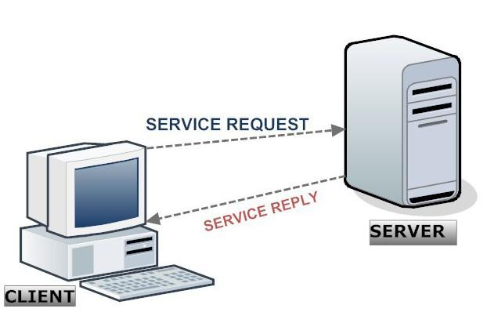
Какво е HTTP

Slide 10
HTTP статуси
1хх -> информациони
2хх -> успех
3хх -> пренасочване
4хх -> грешки на клиента
5хх -> грешки на сървъра
Повече информация за статусите може да намерите тук

Slide 11
HTTP методи / HTTP verbs/
GET -> използва се, когато просто искаме да вземем данни от сървъра
POST -> използва се, когато искаме да изпратим данни към сървъра
PUT -> използва се, когато искаме да променим данни на сървъра
DELETE -> използва се, когато изкаме да изтрием данни
Други методи: HEAD, TRACE, OPTIONS, PATCH, CONNECT
Повече информация

Slide 12
Заглавия /headers/
HTTP е в текстово базиран формат
Чрез т.нар. заглавия /headers/ може да внесем допълнителна информация
Често използвани
Content-Type
Content-Disposition
Определят как да бъде върнато съдържанието от сървъра
Content-Type: text/html; charset=utf-8
Content-Type: application/pdf
Content-Disposition: attachment; filename="Report2010.pdf"

Slide 13
AJAX
Asynchronous JavaScript And XML
Техника за асинхронно зареждане на динамично съдържание от сървъра
Позволява динамични промени на UI/UX
Не се презарежда цялата страница
Има 2 основни типа AJAX
Частично зареждане на HTML фрагменти
Получаване и обработка нa JSON обекти посредством JavaScripit/jQuery
AJAX изпозла HTTP
Има request/response модел
Има заглавия /headers/
Трябва да таргетира конкретен URL

Slide 14
Уеб услуги /web services/
Уеб услугата /web service/ е начин на комуникация м/у 2 устройства в WWW /world wide web/
Сървърът показва опеределени сървиси на конкретен URL
Клиента изпраща заявки /requests/ към тези URL-ли
Уеб услугите са част от т.нар SOA архитектура
Сървърът отговаря за бизнес логиката и бизнес обектите
Клиентската част отговаря за презентирането на бизнес логиката

Slide 15
XMLHttpRequest обекта
XMLHttpRequest обекта е част от JS, която предоставя възможност да достъпваме ресурси по даден URL
Създаден е от Microsoft и се използва от Mozilla, Apple и Google
Стандартизиран
Може да се използва както синхронно, така и асинхронно
Данните могат да бъдат в различни формати – XML, JSON, HTML, plain text
Използва се само, ако има нужда от него
Обикновено ползваме jQuery
DEMOS

Slide 16
jQuery AJAX
$.ajax(options)
$.getJSON(url, success).error()
$.post(url, data, success, 'json').error()
$(selector).load(urlToPartialHTML)
$.ajax(options)
$.getJSON(url, success).error()
$.post(url, data, success, 'json').error()
$(selector).load(urlToPartialHTML)
jQuery има възможност да създава HTTP заявки
AJAX методи от jQuery:
$.ajax(options)
$.getJSON(url, success).error()
$.post(url, data, success, 'json').error()
$(selector).load(urlToPartialHTML)

Slide 17
jQuery AJAX
Основният метод са създаване на HTTP заявки е $.ajax(url [, options])
Options параметъра съдържа вс данни, които са необходими, за да създадем HTTP заявка
DEMO
$.ajax(url, {
type: 'GET',
timeout: 5000,
contentType: 'application/json',
success: function (response) { /* handle the success */ },
error: function (err) { /* handle the error */}
});

Slide 18
$.ajax()

Slide 19
$.load(url [, data ] [, complete ])
Използва се за асинхронно зареждане на HTML-и
Помага за динамичен UI без да презареждаме цялата страница
Параметри
url -> мястото, където се намира въпросния HTML
Data -> обект, който може да бъде изпратен до сървъра
Complete -> callback функция, която се изпълнява, след като вече е зареден html

Slide 20
$.load()

Slide 21


Slide 22
Домашна работа
Напишете JS код, който по даден URL: https://api.themoviedb.org/3/movie/550?api_key=ee4147bedd685cdebb23042532c92117
Да направи GET заявка
Да визуализира на база получените данни
Заглавието на филма
Описанието /overview/ на филма
Дата на издаване /release date/
Линк към страницата на филма /homepage/

